Slide 1
Chapter 0
디지털논리연산
임종현
010-2393-5119
nateget@nate.com

Slide 2
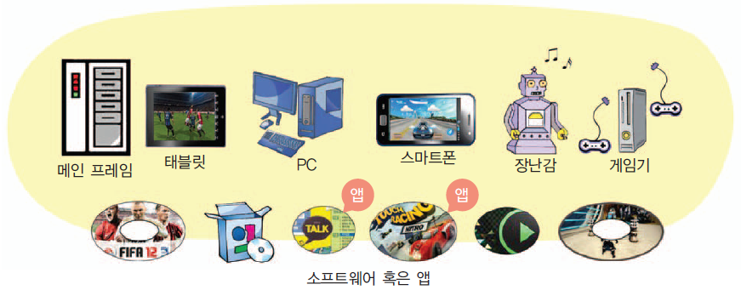
컴퓨터의 하드웨어와 소프트웨어

Slide 3
하드웨어의 이해
하드웨어
  CPU, 하드디스크, 메모리, 키보드, 마우스 등
소프트웨어
  OS(Windows, IOS, Linux 등). MS Office, Visual Studio 등
반도체
  전기가 잘 흐르는 도체(금속 등)
  전기가 잘 흐르지 않는 부도체(플라스틱, 고무 등)
  반도체(모래를 정재해서 만드는 실리콘).

Slide 4
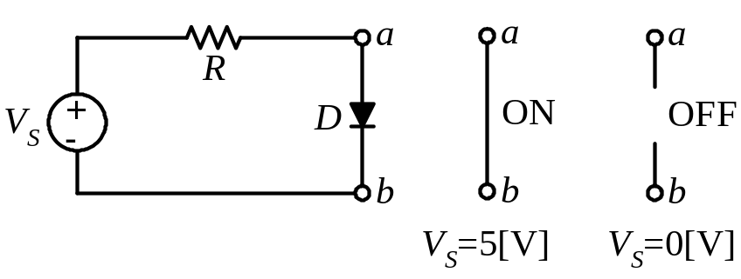
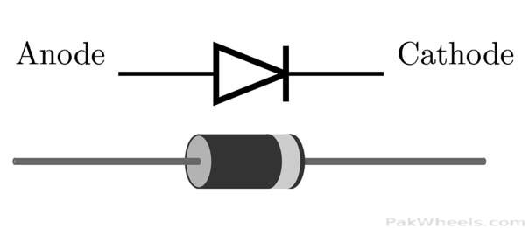
다이오드
  다이오드에 의한 스위칭

Slide 5
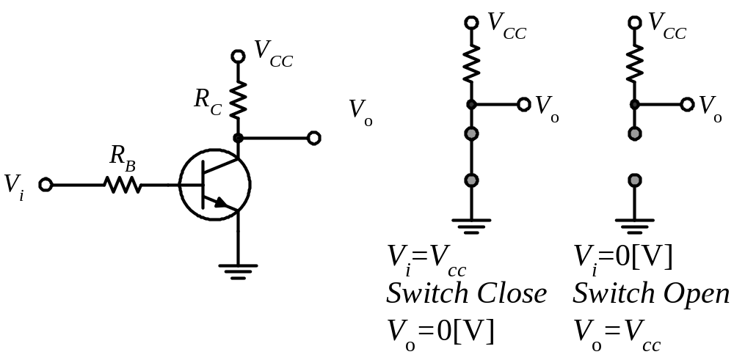
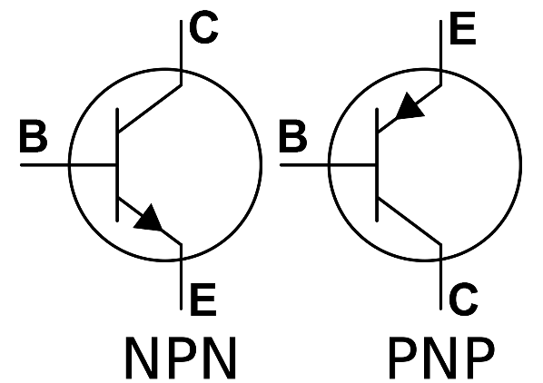
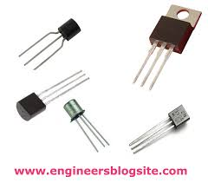
트렌지스트
  트랜지스터에 의한 스위칭

Slide 6
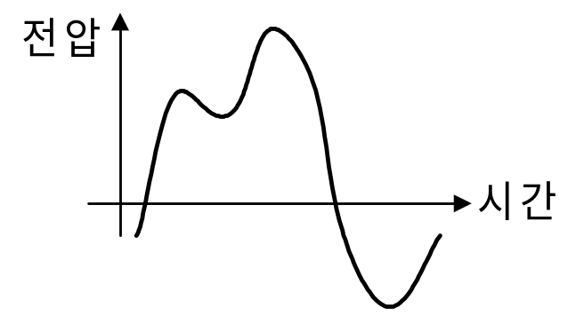
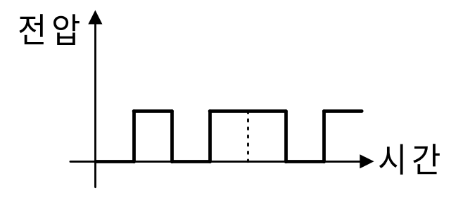
디지털 신호와 아날로그 신호
아날로그 신호(Analog Signal)
  자연계에서 일어나는 물리적인 양은 시간에 따라 연속적으로 변화.
  온도, 습도, 소리, 빛 등은 시간에 따라 연속적인 값을 갖는다.
디지털 신호 (Digital Signal)
  분명히 구별되는 두 레벨의 신호 값 만을 갖는다.
아날로그 신호
디지털 신호

Slide 7
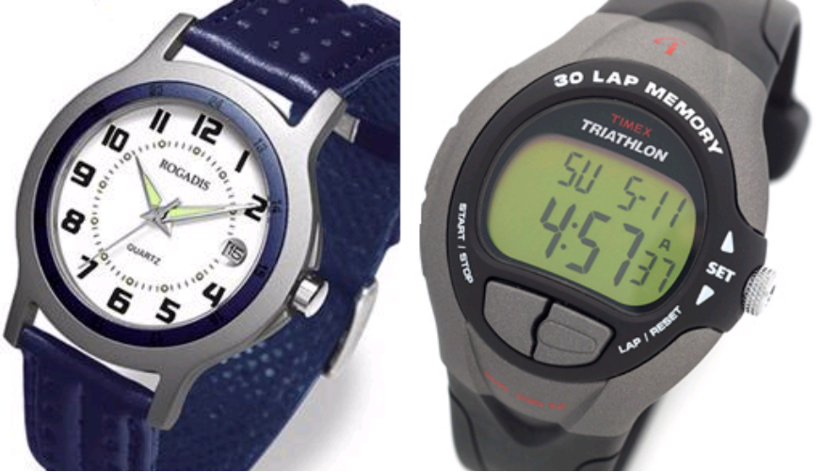
아날로그 시계와 디지털 시계

Slide 8


컴퓨터가 숫자나 문자를 안다?
전기가 꺼져 있다 → OFF
0
전기가 켜져 있다 → ON
1
정보의 최소단위 → bit

Slide 9
메모리의 단위
0
1 bit
0 | 1
2 bit
0 | 0 | 1 | 1
4 bit
0 | 0 | 0 | 0 | 1 | 0 | 1 | 0
8 bit
1 byte

Slide 10
비트수에 따른 경우의 수
1 bit
2¹
2 bit
2²
3 bit
2³
4 bit
2⁴
8 bit
2⁸
n bit
2^{n}

Slide 11
메모리의 단위
1 bit : 0 혹은 1을 저장할 수 있는 크기.
8 bit == 1 byte
1024 bytes == 1 KB(Kilobyte)
1024 KB == 1 MB(Megabyte)
1024 MB == 1 GB(Gigabyte)
1024 GB == 1 TB(Terabyte)
1024 TB == 1 PB(Petabyte)
1024 PB == 1 EB(Exabyte)
1024 EB == 1 ZB(Zettabyte)
1024 ZB == 1 YB(Yottabyte)

Slide 12
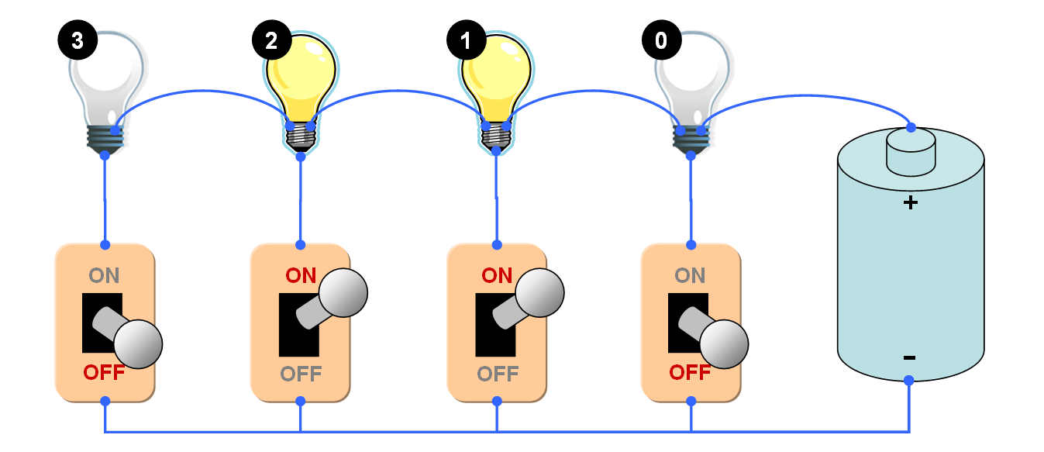
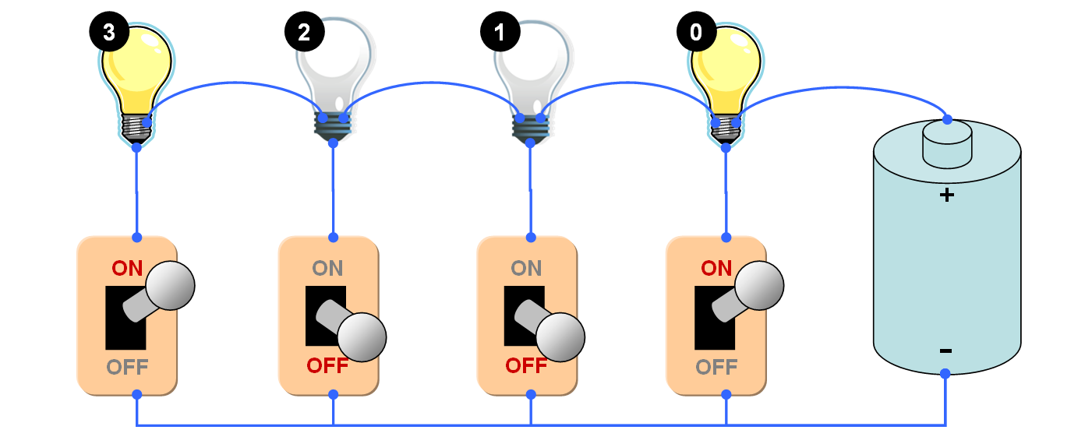
컴퓨터가 이해하는 2진법?
0110
1001

Slide 13

인간과 기계의 숫자표현
3
Human
Computer
3₍₁₀₎ == 0011₍₂₎

Slide 14
2진수 → 10진수 변환
123₍₁₀₎
== 100 + 20 + 3
== 1 x 10² + 2 x 10¹ + 3 x 10⁰
0 | 1 | 0 | 0 | 0 | 0 | 0 | 1
2⁷ | 2⁶ | 2⁵ | 2⁴ | 2³ | 2² | 2¹ | 2⁰
128 | 64 | 32 | 16 | 8 | 4 | 2 | 1
2⁷ | 2⁶ | 2⁵ | 2⁴ | 2³ | 2² | 2¹ | 2⁰
== 0x2⁷ + 1x2⁶ + 0x2⁵ + 0x2⁴ + 0x2³ + 0x2² + 0x2¹ + 1x2⁰
== 1x2⁶ + 1x2⁰
== 1x64 + 1x1
== 64 + 1
== 65

Slide 15
2진수 → 16진수 변환
00000011₍₂₎

Slide 16
2진수 → 16진수 변환
0000 0011₍₂₎
== 0x03
____
0
____
3

Slide 17
2진수 → 16진수 변환
0000 0011₍₂₎
== 03
____
0
____
3
== 0x03₍₁₆₎

Slide 18
2진수 → 8진수 변환
00000011₍₂₎

Slide 19
2진수 → 8진수 변환
00 000 011₍₂₎
== 3₍₈₎
0__
0
___
0
___
3
== 03₍₈₎

Slide 20
4. 2진수-8진수-16진수-10진수 상호변환
10진수 | 2진수 | 8진수 | 16진수
0 | 0000 | 00 | 0
1 | 0001 | 01 | 1
2 | 0010 | 02 | 2
3 | 0011 | 03 | 3
4 | 0100 | 04 | 4
5 | 0101 | 05 | 5
6 | 0110 | 06 | 6
7 | 0111 | 07 | 7
8 | 1000 | 10 | 8
9 | 1001 | 11 | 9
10 | 1010 | 12 | A
11 | 1011 | 13 | B
12 | 1100 | 14 | C
13 | 1101 | 15 | D
14 | 1110 | 16 | E
15 | 1111 | 17 | F

Slide 21
인간과 기계의 문자표현(ASCII Code)
Human
Computer
65₍₁₀₎
A == 01000001₍₂₎
==

Slide 22
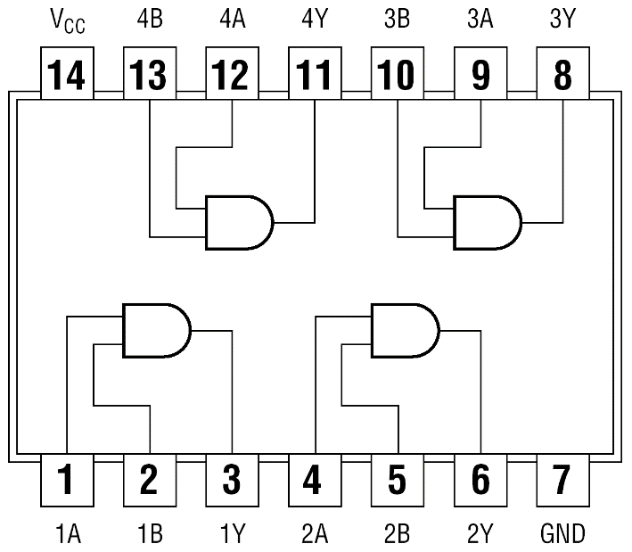
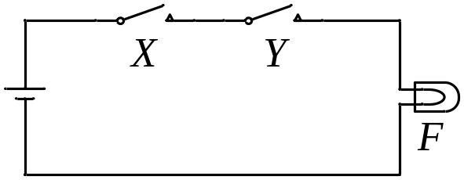

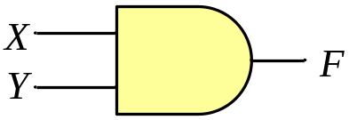
디지털 논리연산
AND 게이트의 기본 개념(2입력)
  입력이 모두 1(ON)인 경우에만 출력은 1(ON)이 되고, 입력 중에 0(OFF)인 것이 하나라도 있을 경우에는 출력은 0(OFF)이 된다.
X | Y | F
0 | 0 | 0
0 | 1 | 0
1 | 0 | 0
1 | 1 | 1
스위칭 회로
진리표
IC 7408
논리회로 기호

Slide 23
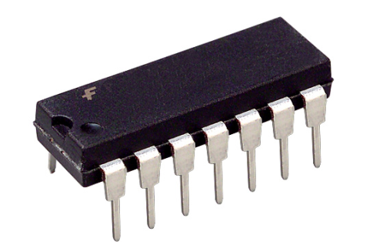
AND 게이트
AND 게이트(2입력) 회로
  입력이 모두 1(ON)인 경우에만 출력은 1(ON)이 되고, 입력 중에 0(OFF)인 것이 하나라도 있을 경우에는 출력은 0(OFF)이 된다.
AND
AND
7408 IC
In 1
In 1
Out
Out
In 2
AND
In 2
AND
+5v
+5v
+5v
+5v
0v
0v

Slide 24
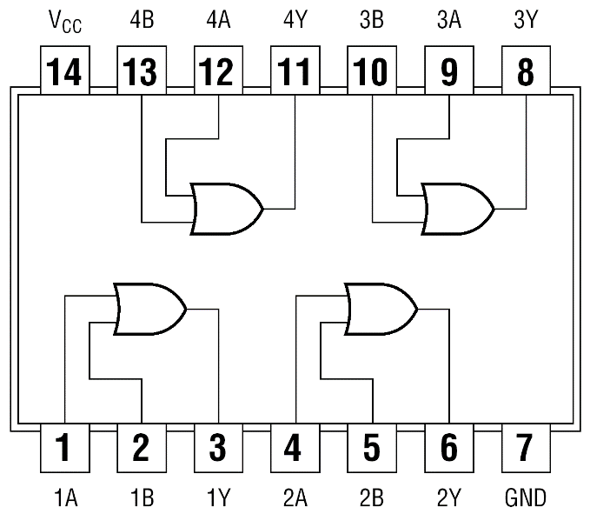
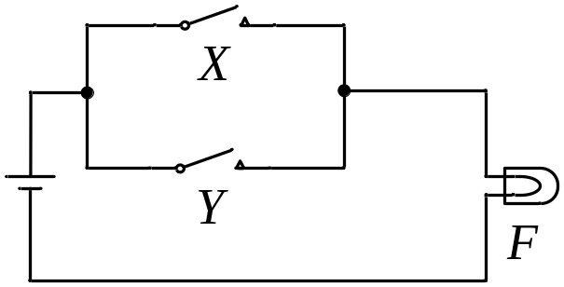

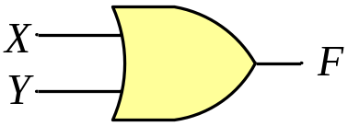
OR 게이트
OR 게이트의 기본 개념(2입력)
  입력이 모두 0인 경우에만 출력은 0이 되고, 입력 중에 1이 하나라도 있으면, 출력은 1이 된다.
X | Y | F
0 | 0 | 0
0 | 1 | 1
1 | 0 | 1
1 | 1 | 1
스위칭 회로
진리표
IC 7432
논리회로 기호

Slide 25
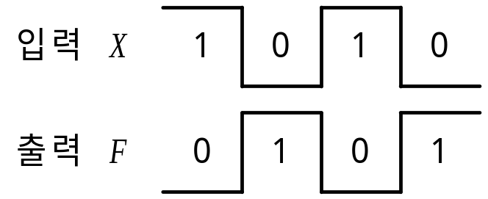
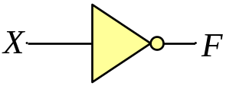

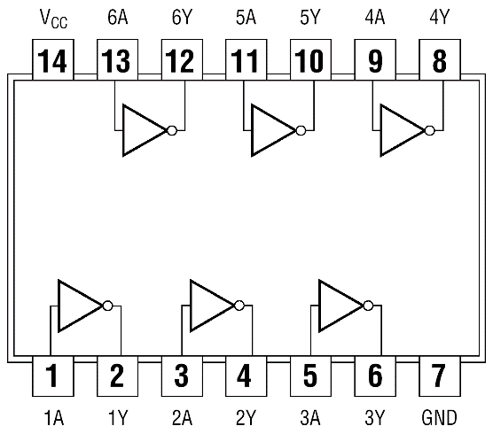
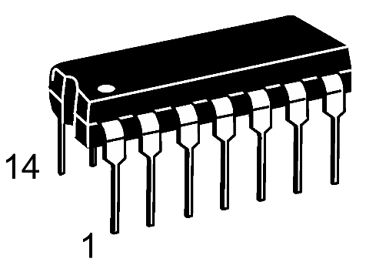
NOT 게이트
NOT 게이트
  한 개의 입력과 한 개의 출력을 갖는 게이트로서 논리 부정을 나타낸다.
X | F
0 | 1
1 | 0
동작파형
논리회로 기호
진리표
IC 7404

Slide 26
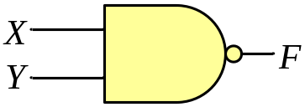
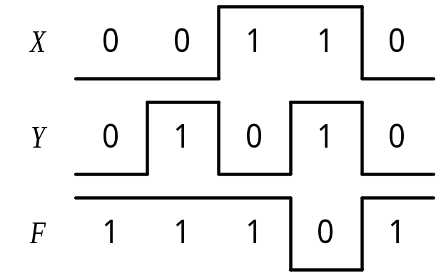
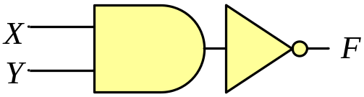

NAND 게이트
NAND 게이트의 기본 개념(2입력)
  입력이 모두 1인 경우에만 출력은 0이 되고, 그렇지 않을 경우에는 출력은 1이 된다.
  이 게이트는 AND 게이트와는 반대로 작동하는 게이트로서, NOT AND의 의미로 NAND 게이트라고 부른다.
X | Y | F
0 | 0 | 1
0 | 1 | 1
1 | 0 | 1
1 | 1 | 0
논리회로 기호
진리표
동작파형

Slide 27
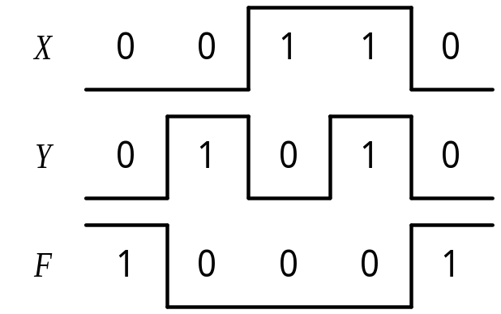
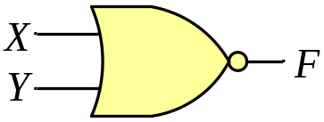
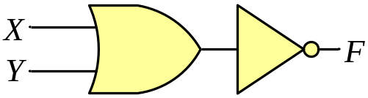

NOR 게이트
NOR 게이트의 기본 개념(2입력)
  입력이 모두 0인 경우에만 출력은 1이 되고, 입력 중에 하나라도 1이 있는 경우는 출력은 0이 된다.
  이 게이트는 OR 게이트와는 반대로 작동하는 게이트로서, NOT OR의 의미로 NOR 게이트라고 부른다.
X | Y | F
0 | 0 | 1
0 | 1 | 0
1 | 0 | 0
1 | 1 | 0
논리회로 기호
진리표
동작파형

Slide 28
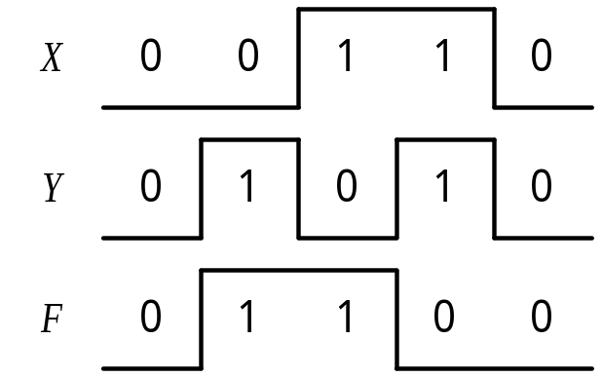
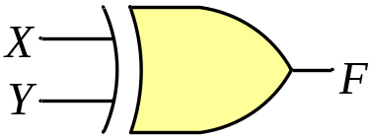

XOR 게이트(Exclusive-OR gate)
XOR 게이트의 기본 개념(2입력)
  입력 중 홀수 개의 1이 입력된 경우에 출력은 1이 되고 그렇지 않은 경우에는 출력은 0이 된다.
  2-입력 XOR 게이트의 경우, 두 개의 입력 중 하나가 1이면 출력이 1이 되고, 두 개의 입력 모두가 0이거나 또는 두 개의 입력 모두가 1이라면 출력은 0이 된다.
X | Y | F
0 | 0 | 0
0 | 1 | 1
1 | 0 | 1
1 | 1 | 0
논리회로 기호
진리표
동작파형

Slide 29
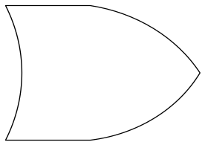
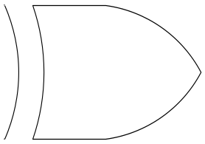
디지털 논리연산
논리회로의 진리표
In 1 | In 2 | Out
0 | 0 | 0 | 0 | 0
1 | 0 | 0 | 1 | 1
0 | 1 | 0 | 1 | 1
1 | 1 | 1 | 1 | 0
AND
OR
XOR

Slide 30
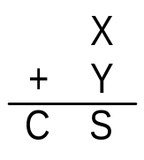
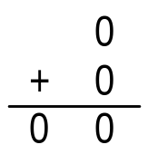
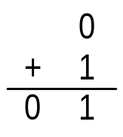
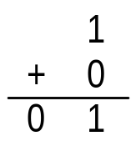
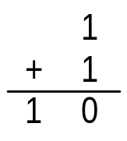
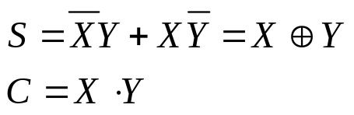
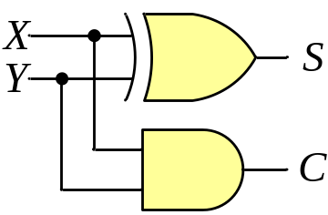
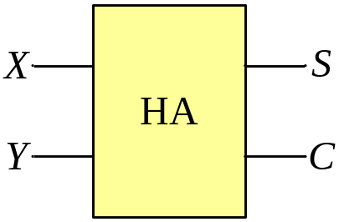
디지털 산술연산
반가산기(half-adder)
입력 |  | 출력
X | Y | S | C
0 0 1 1 | 0 1 0 1 | 0 1 1 0 | 0 0 0 1
논리 회로
논리기호

Slide 31
디지털 산술연산
자리올림
1
17
+ 19 7 + 9 = 16
36 1 + 1 + 1 = 3

Slide 32
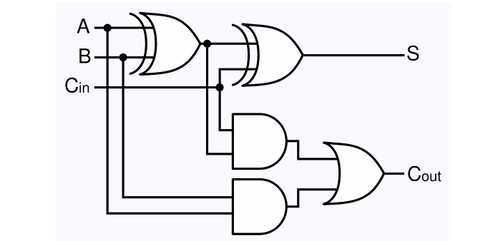
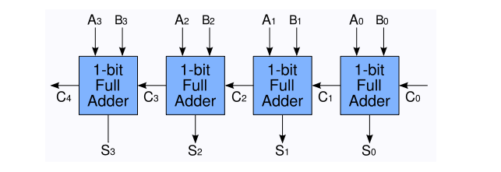
디지털 산술연산
전가산기(Full-adder) 및 4비트 Adder의 구성

Slide 33
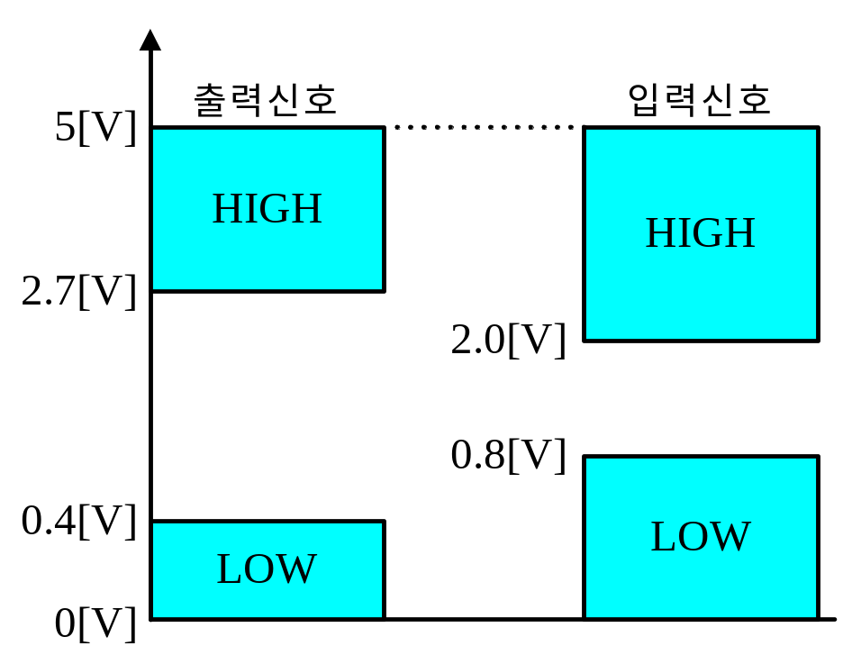
디지털 정보의 표현
디지털 정보의 전압레벨
  디지털 정보를 표현하기 위해 2진수 체계(binary system)를 사용
  "0"과 "1"만의 2종류의 디지트(digit)를 사용
디지털 시스템의 전압 레벨

Slide 34
정논리와 부논리
정논리 : High(5V) – 논리 1, Low(0V) – 논리 0
부논리 : Low(0V] – 논리 1, High[5V] – 논리 0
정논리 AND = 부논리 OR
정논리 NAND = 부논리 NOR
표현 방법이 다를 뿐 실제로 정논리와 부논리는 논리적으로는 같다

Slide 35
논리레벨과 펄스 파형
정 논리와 부 논리
  양논리 또는 정논리(positive logic)
  음논리 또는 부논리(negative logic)
  정논리와 부논리는 모두 디지털 논리 시스템에서 이용되고 있으며, 정논리가 일반적으로 많이 사용
전압레벨 | 정 논리 | 부 논리
+5[V] | HIGH=1 | HIGH=0
0[V] | LOW=0 | LOW=1

Slide 36
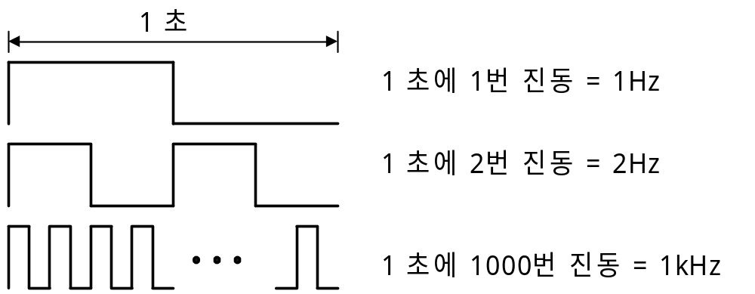
주기, 주파수
주파수(frequency)
  주기적인 파형이 1초 동안에 진동한 횟수를 의미
  단위는 전파를 처음으로 발견한 독일의 헤르츠의 이름을 따서 헤르츠(Hz)를 사용.
주기(Period)
  주기적인 파형이 1 회 반복하는데 걸리는 시간을 의미

Slide 37
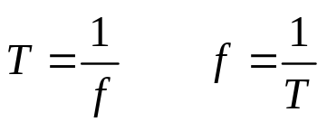
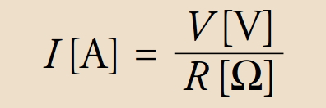
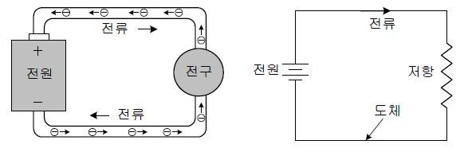
주파수와 주기와의 관계
오움의 법칙
주파수: f 주기 T
도체를 흐르는 전류의 세기는, 도체 양쪽에 걸린 전압에 비례하고 저항에 반비례
P[W] = V[V] x I[A]

Slide 38
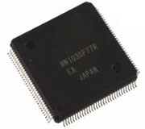
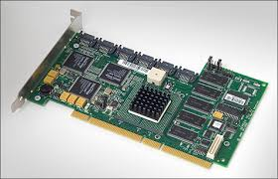
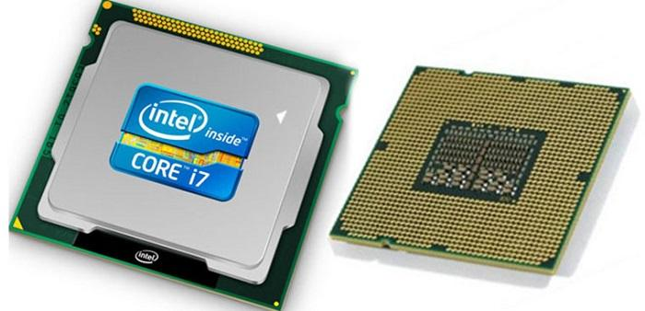
집적회로(Integrated Circuit : IC)
집적회로
  수십, 수백만 개의 트랜지스터를 조합하여 여러가지 기능을 수행하도록 만든 회로

Slide 39

1. IC 패키지
  PCB(Printed Circuit Board)에 장착하는 방법에 따라 삽입 장착(through-hole mounted)형과 표면 실장(surface-mounted)형으로 구분
  삽입 장착형 IC는 PCB 보드의 구멍에 끼우는 핀을 가지고 있어 뒷면의 도체에 납땜으로 연결할 수 있으며, DIP 형태를 갖는다.
  표면 실장형 IC는 PCB 표면의 금속 처리된 곳에 직접 납땜 처리
  SMD는 DIP 형태의 논리회로의 크기를 70% 가량 줄이고, 무게를 90%만큼 감소. 또 SMD는 PCB의 제조 가격을 크게 하락 시킴.
DIP(Dual-in-line package)
SMD(Surface-Mount Device)
논리 소자의 외형

Slide 40
디지털 시스템의 장점
  디지털 시스템의 소형화 및 경량화
  생산가격의 저렴화
  소비전력의 감소
  동작속도의 고속화
  디지털 시스템의 신뢰도 향상
집적회로의 분류
트랜지스터의 집적도에 따른 분류
  SSI(Small Scale IC) : 100개 이하
  MSI(Medium Scale IC) : 100 ~ 1,000개
  LSI(Large Scale IC) : 1,000 ~ 10,000개
  VLSI(Very Large Scale IC) : 10,000 ~ 1,000,000개
  ULSI(Ultra Large Scale IC) : 1,000,000 개 이상

Slide 41

컴퓨터의 구조
CPU(Central Processing Unit : 중앙처리장치)
  산술/논리장치(Arithmetic/Logic Unit : ALU)
  제어장치(Control Unit)

Slide 42
소프트웨어의 이해
프로그래밍 언어
  프로그램 작성 언어
  기계어(machine language)
    0, 1의 이진수로 구성된 언어
    컴퓨터의 CPU는 기계어만 이해하고 처리가능
  어셈블리어
    기계어 명령을 ADD, SUB, MOVE 등과 같은 표현하기 쉬운 상징적인 단어인 니모닉 기호(mnemonic symbol)로 일대일 대응시킨 언어
  고급언어
    사람이 이해하기 쉽고, 복잡한 작업, 자료 구조,알고리즘을 표현하기 위해 고안된 언어
    Pascal, Basic, C/C++, Java, C#
    절차 지향 언어와 객체 지향 언어로 나눌 수 있음

Slide 43
코드작성과 컴파일
C 프로그램의 작성, 컴파일, 실행과정
컴파일
(Compile)
링크
(Link)
hello.c
(원시파일)
hello.obj
(목적파일)
hello.exe
(실행파일)
시스템 내장
라이브러리
편집기를 이용하여 프로그램소스를 작성한다.
작성한 소스를 컴파일하면 목적코드가 생성된다.
C내장 라이브러리 함수 및 사용자가 만든 다른 목적파일이나 라이브러리가 함께 연결되어 실행파일이 생성된다.
사용자 작성
라이브러리

Slide 44

코드작성과 컴파일
Java 프로그램의 작성, 컴파일, 실행과정
컴파일
(Compile)
링크
(Link)
JAVA API
Java Virtual Machine(JVM)에 의해 실행
편집기를 이용하여 프로그램소스를 작성한다.
사용자 작성
라이브러리

Slide 45


코드작성과 컴파일
C 프로그램의 작성, 컴파일, 실행과정
TCC HELLO.C
컴파일 결과로 생성된 실행파일과 목적파일
hello.c
#include <stdio.h> void main() { printf("Hello, World!!"); }
hello.exe의 실행결과

Slide 46

C 프로그램 완성과 실행
∙ 첫 번째 단계 :
프로그램의 작성
∙ 두 번째 단계 :
작성한 프로그램의 컴파일
∙ 세 번째 단계 :
컴파일 된 결과물의 링크

Slide 47

Java 프로그램 완성과 실행
∙ 첫 번째 단계 :
프로그램의 작성
∙ 두 번째 단계 :
작성한 프로그램의 컴파일
∙ 세 번째 단계 :
컴파일 된 결과물의 링크

Slide 48
Thank you
jhlimna@naver.com

